Slide 1
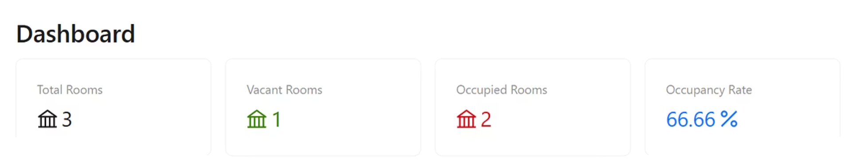

Otel Yönetim Sistemi
Web Tabanlı Programlama Dersi Proje Sunumu
by Lokman EFE

Slide 2

Gerçek Bir Hikaye
Muhittin Abi, İzmir’de 20 odalı bir butik otel işletiyor.
Rezervasyonları Excel'de tutuyor
Müsaitlikleri telefonla kontrol ediyor
Çift rezervasyonlar yüzünden müşteri kaybediyor
Teknoloji karmaşık geldiği için manuel sistemle idare ediyor… Ama bu sürdürülebilir değil.

Slide 3

Sorun & Çözümümüz
Sorun
Hedefimiz
Faydalar
Rezervasyonları ve müsaitlik durumunu dağınık Excel tabloları ile yönetmek.
Tüm süreçleri kolaylaştırmak için basit ve sezgisel bir web uygulaması.
Hataları ortadan kaldırır, zaman kazandırır ve operasyonel verimliliği artırır.

Slide 4

Dijitalleşme ile Gelen Konfor
Muhittin Abi artık:
Odaların durumunu anlık görüyor
Rezervasyonları tek panelden yönetiyor
Fiyatları kolayca güncelliyor
Raporları CSV olarak dışa aktarabiliyor
🎯 Sonuç:
Hatalar azaldı, zaman kazanıldı, müşteri memnuniyeti arttı.
Stres azaldı.

Slide 5

“Muhittin Abi başardı…
Sıra sende.”
Bu sadece bir sistem değil; Bu, küçük otellerin büyük fark yaratabilmesi için geliştirildi.
Artık hataları değil, çözümleri konuşuyoruz.
Haydi şimdi, bu sistemin detaylarına birlikte bakalım.

Slide 6






Teknoloji Yığını ve Mimarisi
Next.js Frontend
API İletişimi
Google Sheets Backend
Ant Design bileşenleri ile oluşturulmuş, responsive kullanıcı arayüzü.
Next.js, canlı veriler için Google Sheets ile API aracılığıyla etkileşime girer.
Yaygın olarak bilinen araçlar kullanılarak basit ve ölçeklenebilir veri depolama.

Slide 7
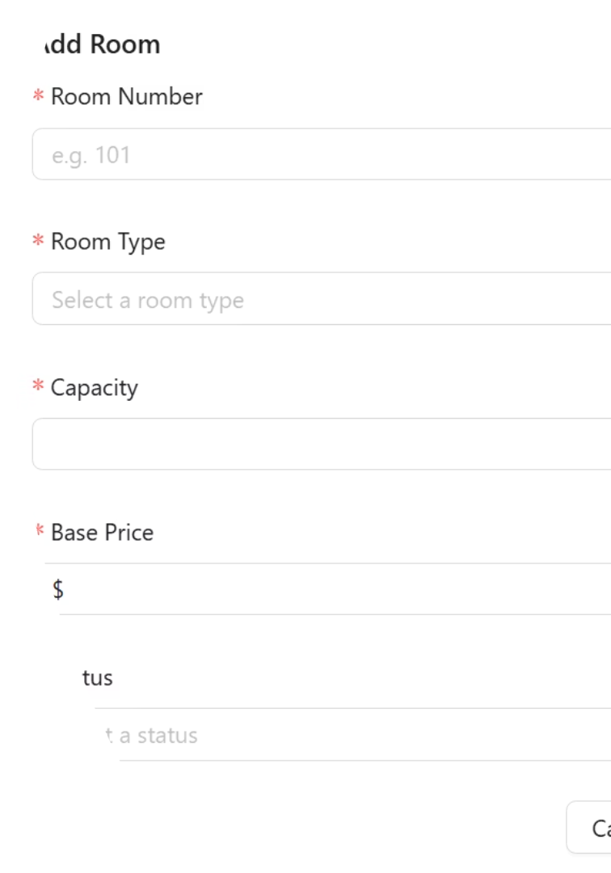
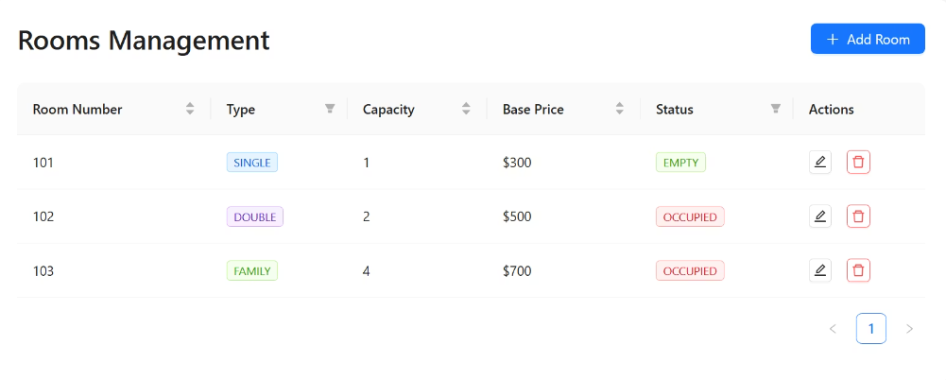
Oda Ekranı: Kolaylaştırılmış Oda Yönetimi
Zahmetsiz Oda Takibi Oda bilgilerini hızlıca görüntüleyin, ekleyin veya güncelleyin; böylece operasyonlar sorunsuz bir şekilde devam etsin.

Slide 8
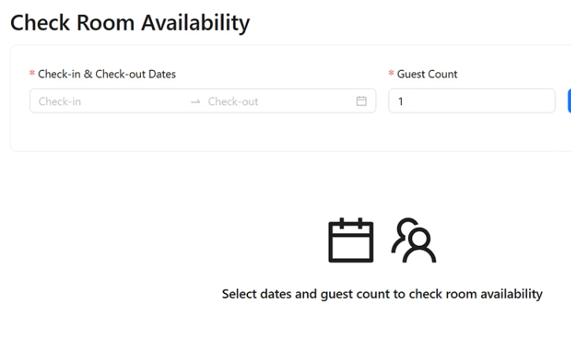
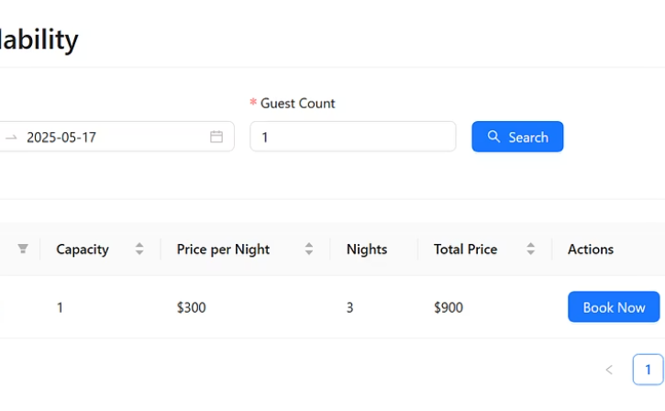
Müsaitlik Durumu: Gerçek Zamanlı Kontrol
Sorunsuz Planlama
Gerçek Zamanlı Müsaitlik
Misafirlerin, güncel oda ve fiyat bilgileri sayesinde güvenle plan yapmalarını sağlar.
Boş odaların net görünürlüğü ile doluluğu en üst seviyeye çıkarır.

Slide 9
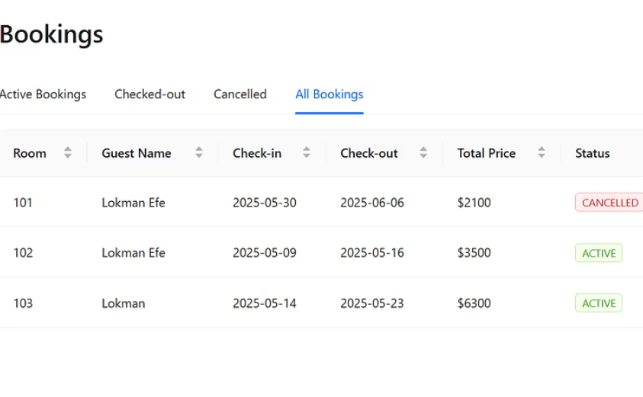
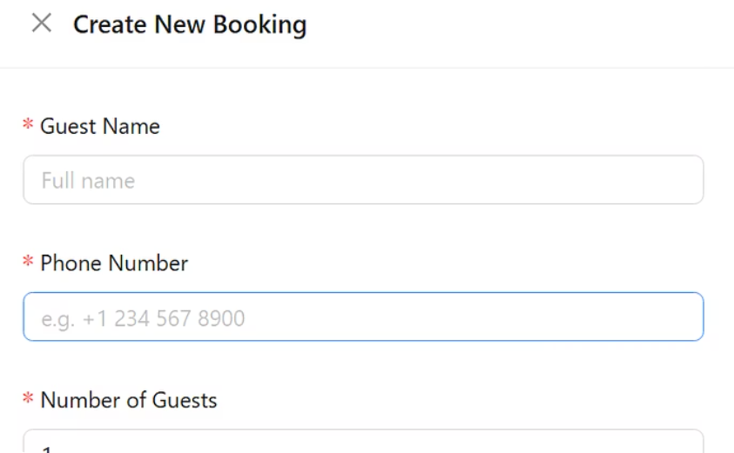
Rezervasyon Ekranı: Tam Veri Kontrolü
Kullanıcı Dostu Rezervasyon
Sezgisel tarih seçimi, çifte rezervasyonları önler.

Slide 10
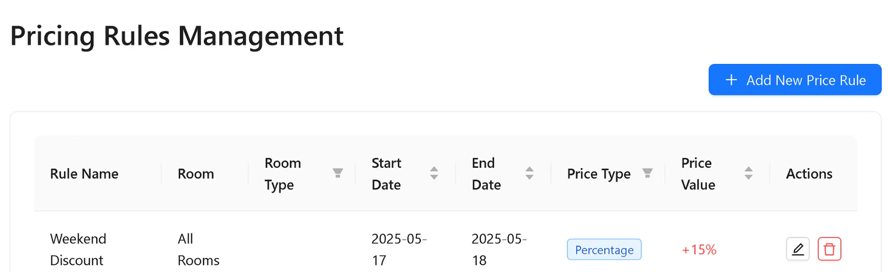
Fiyat Kuralları: Esnek Ücret Yönetimi
Özelleştirilebilir Fiyatlandırma
Otomatik Kural Uygulaması
Geliri Artırın
Oda türüne, sezona veya misafir kategorisine göre esnek fiyat kuralları belirleyin.
Manuel güncellemeleri ve hataları azaltmak için fiyat kurallarını rezervasyonlara otomatik olarak atayın.
Doluluk oranını en üst düzeye çıkarmak ve kârlılığı artırmak için fiyatları dinamik olarak optimize edin.

Slide 11
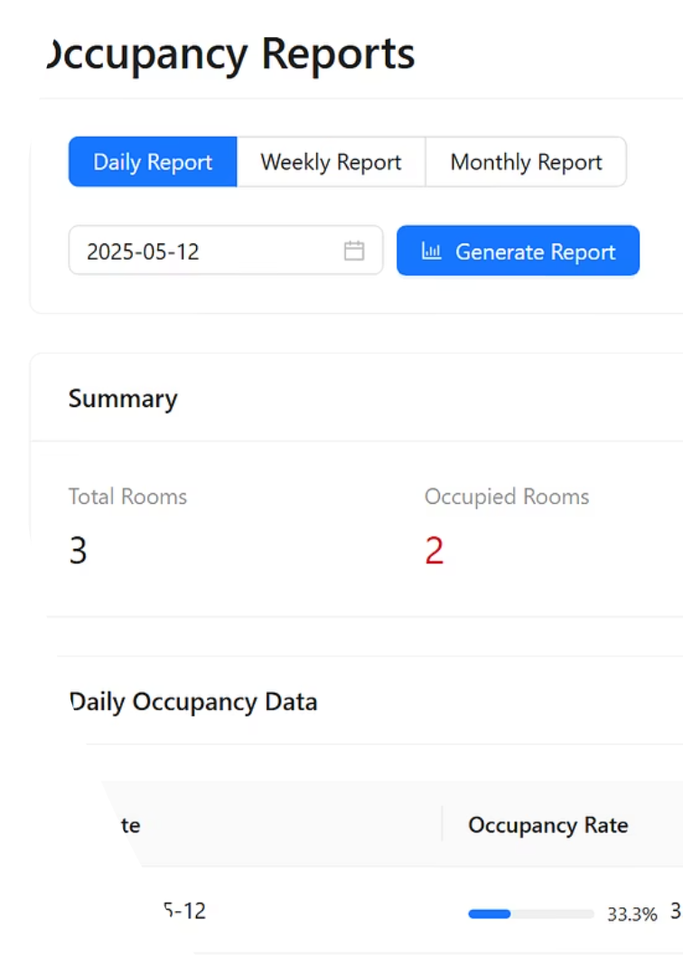
Raporlar: Veriye Dayalı İçgörüler
🔹 Doluluk Eğilimleri
Zaman içindeki oda kullanımını görselleştirerek daha iyi kararlar alın.
🔹 Veri Dışa Aktarımı
Detaylı analiz ve paydaşlarla paylaşım için CSV veya PDF formatında veri indirin.

Slide 12
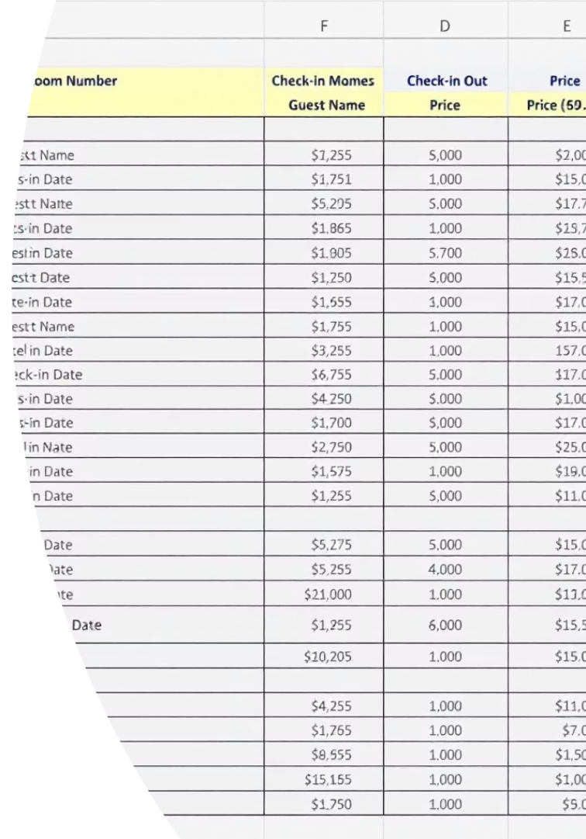
Veri Yapısı: Google Sheets ile Sadelik
Sayfa Adı
Ana Kolonlar
Rooms
Number, Type, Capacity, Base Price, Status
Bookings
Room ID, Guest Name, Phone, Check In, Check Out, Total Price, Total Price, Status, Base Price, Price Per Night, Nights, SelectedRuleIds, Notes
Prices
Room ID, Start Date, End Date, Price Type, Price Value, Name
Karmaşık veritabanı ihtiyaçları olmadan yönetimi kolay, hafif bir veri saklama yöntemi.

Slide 13

Kapanış: Verimli Otel Yönetimi
🔹 Temel Faydalar
🔹 Gelecek Planları
Basitlik, verimlilik ve eyleme dönüştürülebilir veri içgörüleri.
Ödeme geçitleri ve kanal yöneticileri ile entegrasyon.
🔹 Vizyonumuz
Kullanıcı dostu bir platformla otel operasyonlarını devrimleştirmek.

Slide 14
Zamanınızı Ayırdığınız İçin Teşekkür Ederiz
Otel yönetim çözümümüze gösterdiğiniz ilgi için teşekkür ederiz. Daha akıllı ve daha sorunsuz otel operasyonları için birlikte çalışmayı sabırsızlıkla bekliyoruz.

